Slide 1
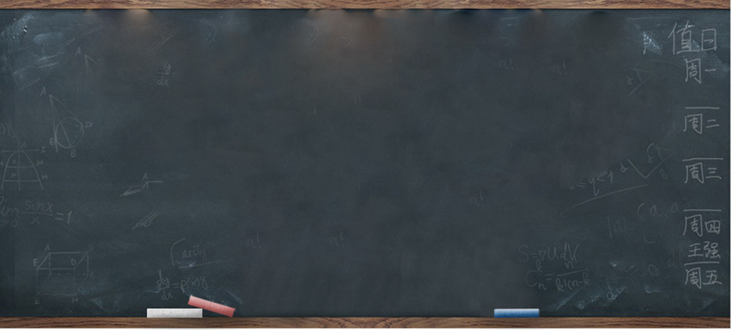
纪检部工作总结

Slide 2
纪检部：
负责晚自习考勤
各大系部活动的考勤与纪律
系部活动提供工作人员
与院纪检部的考勤对接
与系部老师的考勤对接

Slide 3
部门情况：
在保证人数足够的情况下我们进行了系部招新
目前部门总共有22个人

